Slide 1

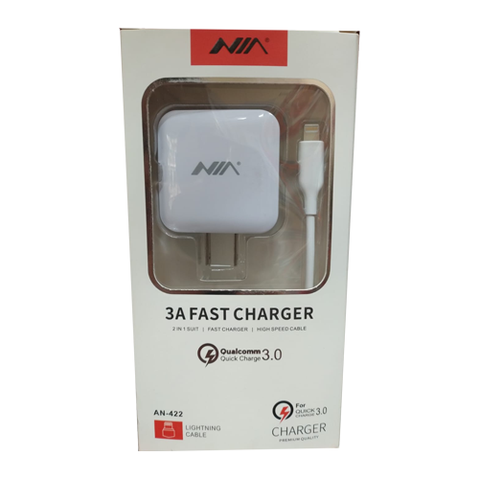
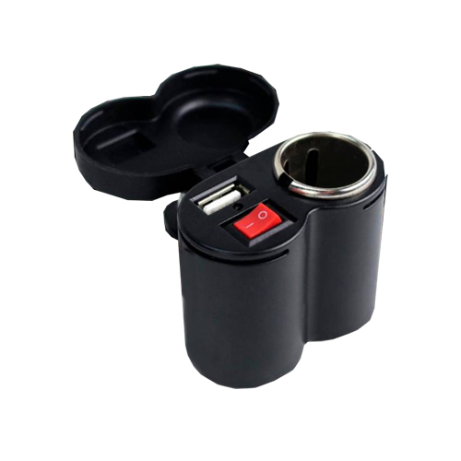
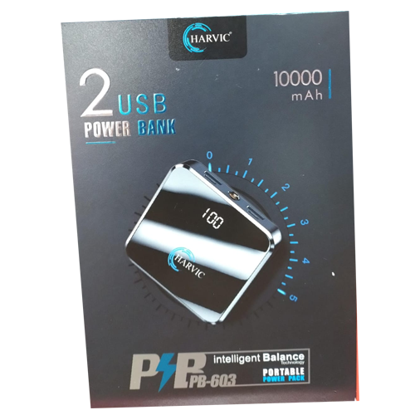
CATALOGO DE CARGADORES Y POWEBANK´S
MAKROTECNO
Tecnologia a tu alcance

Slide 2
CARGADORES V8

Slide 3
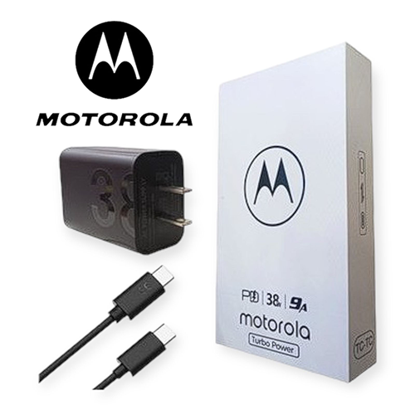
CARGADORES
V8
CARGADOR MOTOROLA EDGE V8 DE 67W CARGA RAPIDA REF: NJ-50
$ 25.000

Slide 4
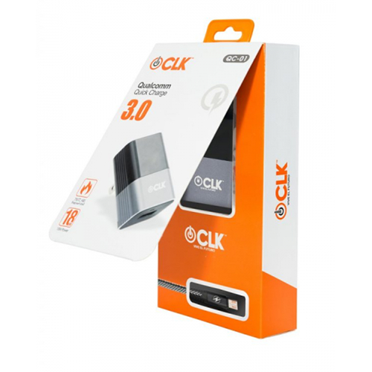
CARGADORES
V8
CARGADOR CLK TIPO V8 CARGA RAPIDA 4AMP REF: CA-P22
$ 25.000

Slide 5
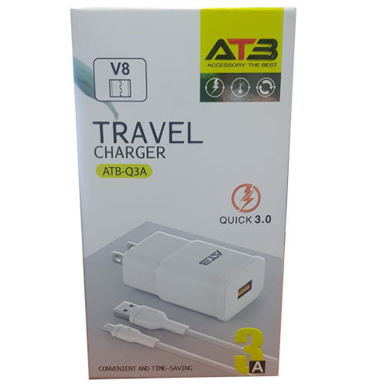
CARGADORES
V8
CARGADOR ATB V8 CARGA RAPIDA (3AMP) REF: ATB-Q3A
$ 12.000

Slide 6

CARGADORES
V8
CARGADOR MOTOROLA EDGE V8 DE 38W CARGA RAPIDA REF: NJ-16
$ 35.000

Slide 7
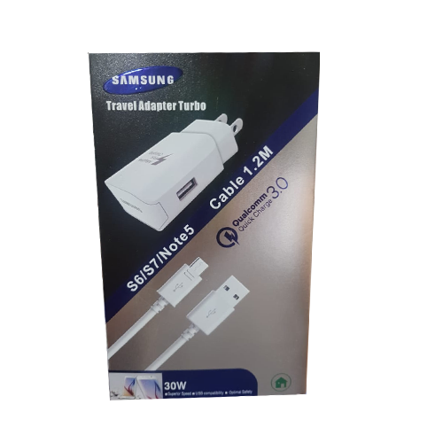
CARGADORES
V8
CARGADOR ECONOMICO CARGA RAPIDA V8 DE 3 AMPERIOS REF: EP-TA20JWE
$ 10.000

Slide 8
CARGADORES TIPO C

Slide 9
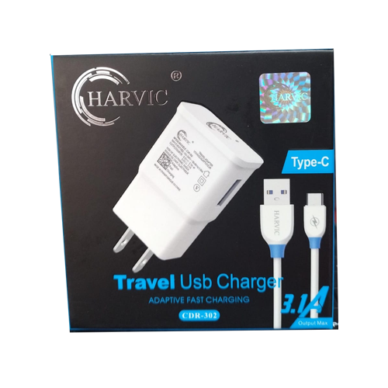
CARGADORES
C
CARGADOR HARVIC TIPO C CARGA RAPIDA 3.1 AMP REF: CDR-302
$ 12.000

Slide 10
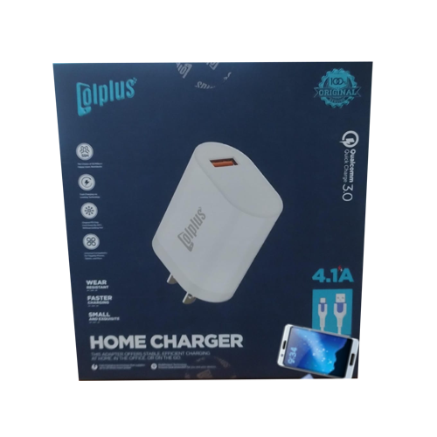
CARGADORES
C
CARGADOR COLPLUS 4.1AMP TIPO C CARGA RAPIDA REF: COL-101
$ 18.000

Slide 11
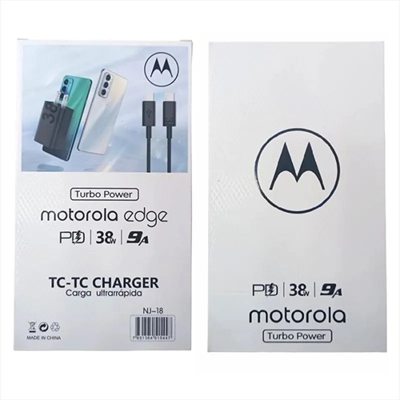
CARGADORES
C
CARGADOR MOTOROLA EDGE TIPO C DE 67W CARGA RAPIDA REF: NJ-46
$ 25.000

Slide 12
CARGADORES
C
CARGADOR MOTOROLA EDGE TIPO C DE 67W CARGA RAPIDA REF: NJ-46
$ 25.000

Slide 13
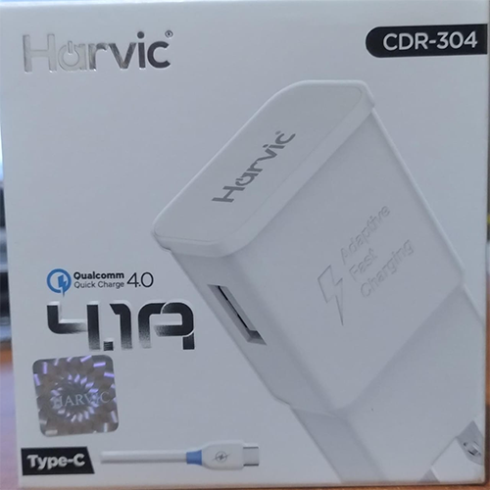
CARGADORES
C
CARGADOR HARVIC TIPO C 4.1 AMP CARGA RAPIDA REF: CA-CDR304C
$ 18.000

Slide 14
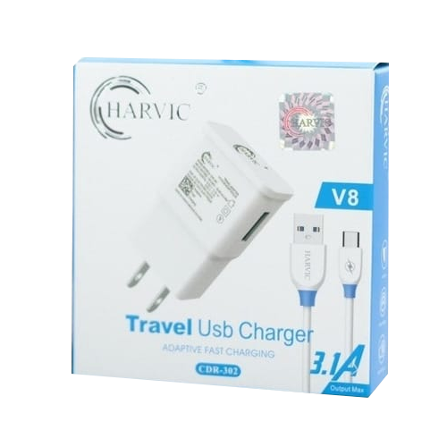
CARGADORES
C
CARGADOR HARVIC TIPO V8 4.1 AMP CARGA RAPIDA REF: CDR-304
$ 18.000

Slide 15
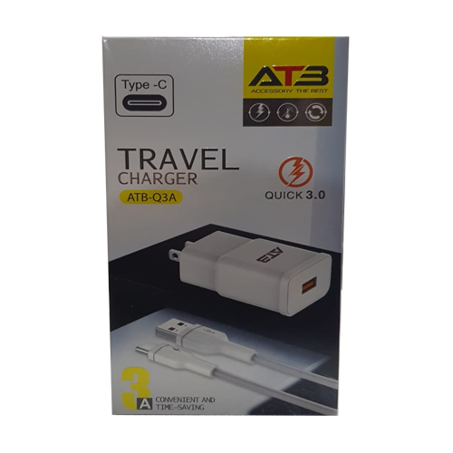
CARGADORES
C
CARGADOR ATB 3AMP TIPO C CARGA RAPIDA REF: CA-ATBQ3C
$ 12.000

Slide 16
CARGADORES TIPO IPHONE

Slide 17
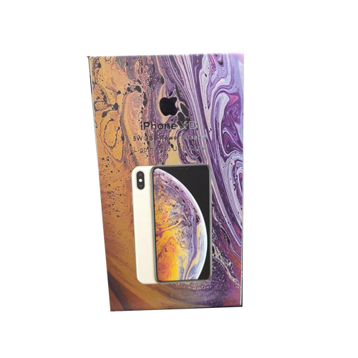
CARGADORES
IPHONE
CARGADOR IPHONE XS MAX 5W CARGA RAPIDA TIPO IPHONE REF: MD814
$ 25.000

Slide 18
CARGADORES
IPHONE
CARGADOR NIA TIPO IPHONE CARGA RAPIDA 3AMP REF: AN-422
$ 20.000

Slide 19
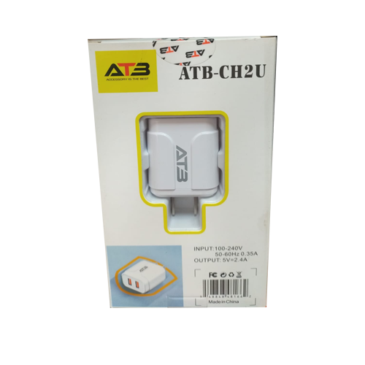
CARGADORES
IPHONE
CARGADOR ATB 2.4 AMP TIPO IPHONE CARGA RAPIDA REF: ATBCH2U
$ 16.000

Slide 20
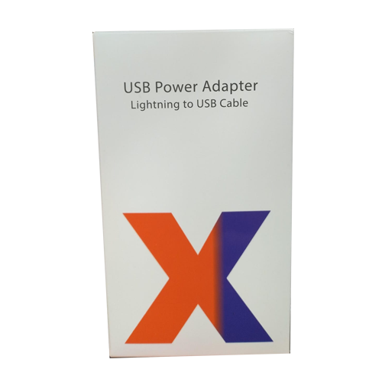
CARGADORES
IPHONE
CARGADOR USB POWER ADAPTER LIGHTNING(IPHONE)
$ 16.000

Slide 21
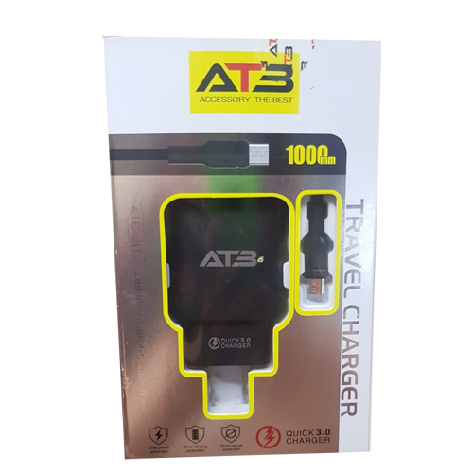
CARGADORES
IPHONE
CARGADOR ATB 3AMP TIPO IPHONE CARGA RAPIDA REF: ATBHCQ1
$ 16.000

Slide 22
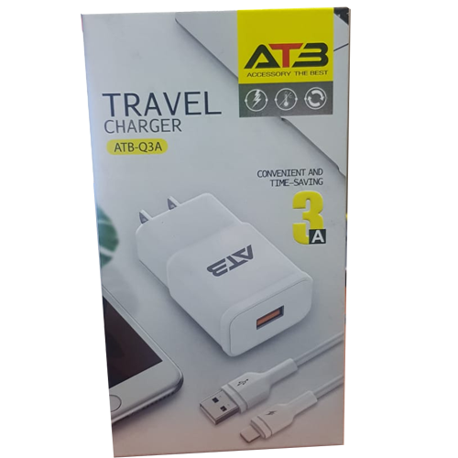
CARGADORES
IPHONE
CARGADOR ATB TIPO IPHONE CARGA RAPIDA REF: CA-ATBQ3I
$ 12.000

Slide 23

CARGADORES
IPHONE
CARGADOR SPIGEN TIPO IPHONE CARGA RAPIDA REF: CA-SPC10
$ 16.000

Slide 24
CARGADORES DE CARRO O MOTO

Slide 25

CARGADORES
CONECTOR PARA MOTO
CARGADOR DE CELULAR PARA MOTO REF: CA-CAM2014
$ 15.000

Slide 26
CARGADORES
CONECTOR PARA MOTO
CARGADOR DE MOTO CON PUERTO USB REF: CD-3016
$ 20.000

Slide 27
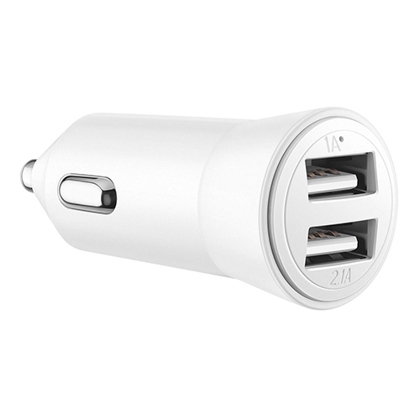
CARGADORES
CONECTOR PARA CARRO
CARGADOR DE CARRO 20WPD 3.0 MANEJA 38W DE POTENCIA (PUERTO USB Y TIPO C)
$ 14.000

Slide 28

CARGADORES
CONECTOR PARA CARRO
CARGADOR DE CARRO HARVIC 3.1 AMP TIPO C REF: PL-204C
$ 15.000

Slide 29
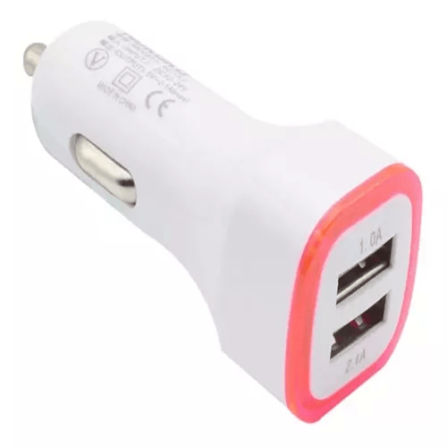
CARGADORES
CONECTOR PARA CARRO
CARGADOR DE CARRO (CAR-CHARGER) MANEJA 2.4AMP DE POTENCIA DOBLE PUERTO USB REF: CA-QAS15
$ 10.000

Slide 30
CARGADORES ESPECIALES

Slide 31
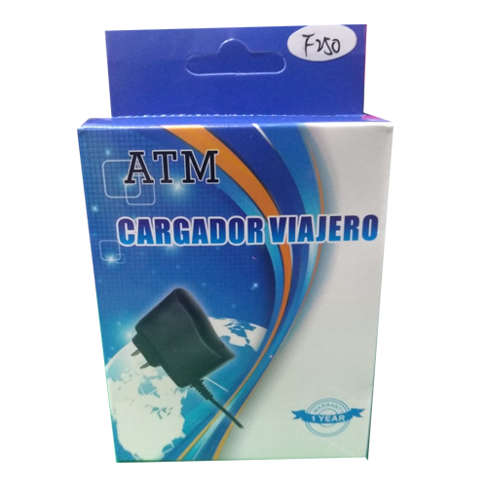
CARGADORES
CABLE DE PUNTA
CARGADOR F250 VIAJERO REF: F250
$ 7.000

Slide 32
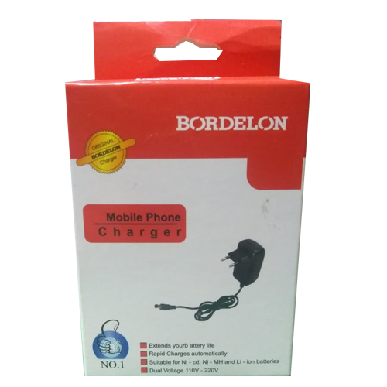
CARGADORES
PUNTA NOKIA
CARGADOR BORDELON DE NOKIA CON PUNTA REF: CA-BD69
$ 7.000

Slide 33
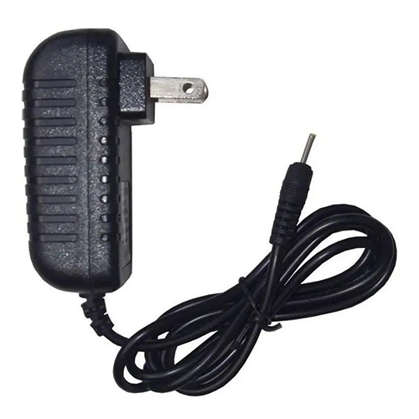
CARGADORES
CABLE DE PUNTA
CARGADOR DE PUNTA PARA TABLET 5V-2AMP REF: JFD-12E
$ 6.000

Slide 34
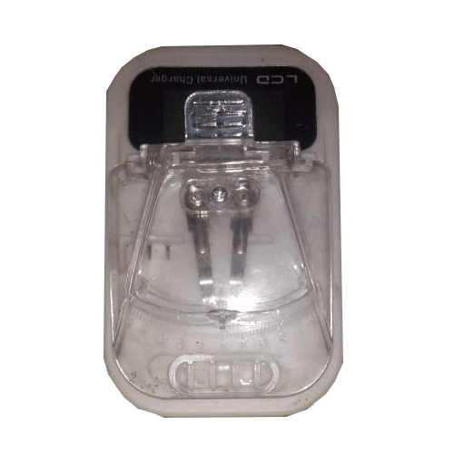
CARGADORES
CARGA DE PILA
CARGADOR SPEED SONG UNIVERSAL DE PILA
$ 7.000

Slide 35
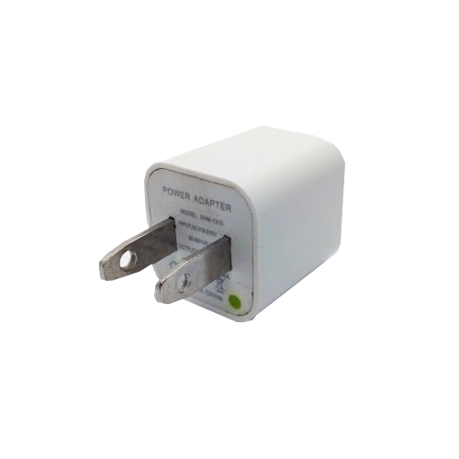
CARGADORES
CABEZAL
CABEZAL SENCILLO PARA CARGA NORMAL REF: CA-CBSN
$ 7.000

Slide 36

CARGADORES
CABEZAL
CABEZAL DE CARGA DE ATBQ3A
$ 9.000

Slide 37
POWERBANK´S

Slide 38
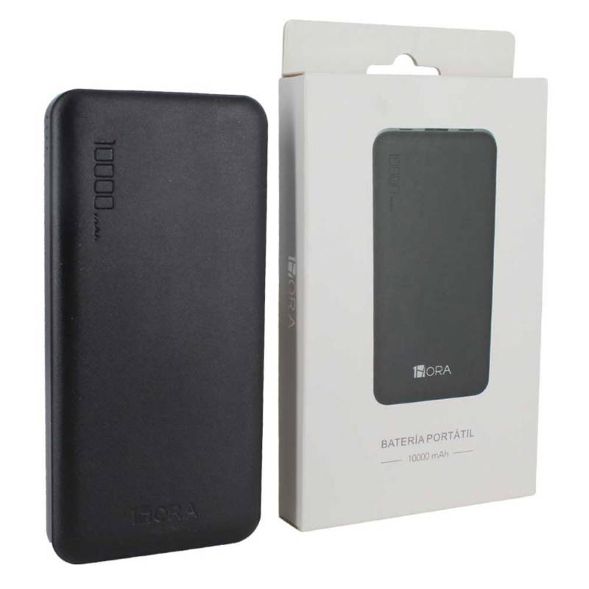
CARGADORES
POWERBANK
POWERBANK 1HORA DE 10000mAh con DOBLE PUERTO USB
$ 65.000

Slide 39
CARGADORES
POWERBANK
POWER BANK HARVIC 10000mAh PB-603 REF: CA-PB603
$ 80.000

Slide 40
CARGADORES
POWERBANK
POWER BANK HARVIC 10000mAh PB-603 REF: CA-PB603
$ 80.000

